Slide 1

汇编语言与逆向工程
潘胜利
网络空间安全学院 • 网络安全与治理中心

Slide 2
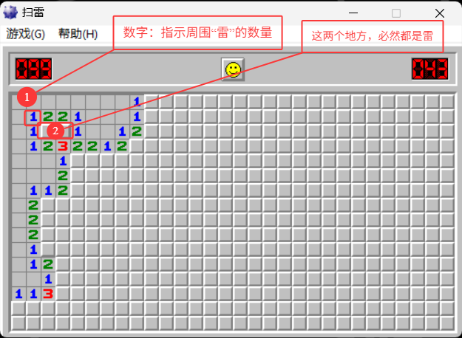
第八章 扫雷游戏逆向分析 (自学)
Windows “扫雷”游戏：点击或标记方块，以找出隐藏在地雷的位置，避免踩到地雷。玩家通过观察数字提示，推断周围方块是否有地雷
1 点击方块：
踩到地雷：如果点击的地雷，扫雷任务失败
数字提示：如果点击的方块不是地雷，它会显示一个数字，指示周围八个方块中隐藏的地雷数量
空方块：如果点击的方块周围没有地雷，它会显示为空白，并且会自动打开周围没有地雷的方块
2 标记方块：
玩家可以使用右键点击未打开的方块，在其上标记一个旗帜，提示可能存在地雷
3 游戏结束：
当玩家成功标记出所有地雷，并且未打开任何地雷时，扫雷任务成功
（请点击菜单栏->游戏，选择初级，先玩几局）

Slide 3
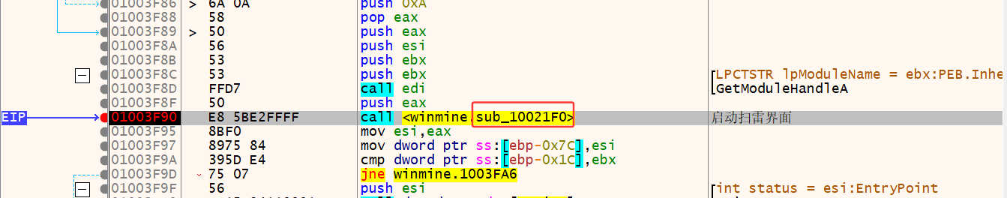
第八章 扫雷游戏逆向分析 (自学)
逆向分析
X32DBG，菜单栏选项->选项->入口断点（勾选），重启X32DBG；加载“winmine.exe”，成功在入口点 0x01003E21处暂停
按F8单步调试，运行0x01003F90后，见扫雷界面
中间，遇到循环时，请参考使用F4，以直接运行至指定选择的代码处
可知，sub_10021F0函数执行了扫雷界面的启动任务

Slide 4
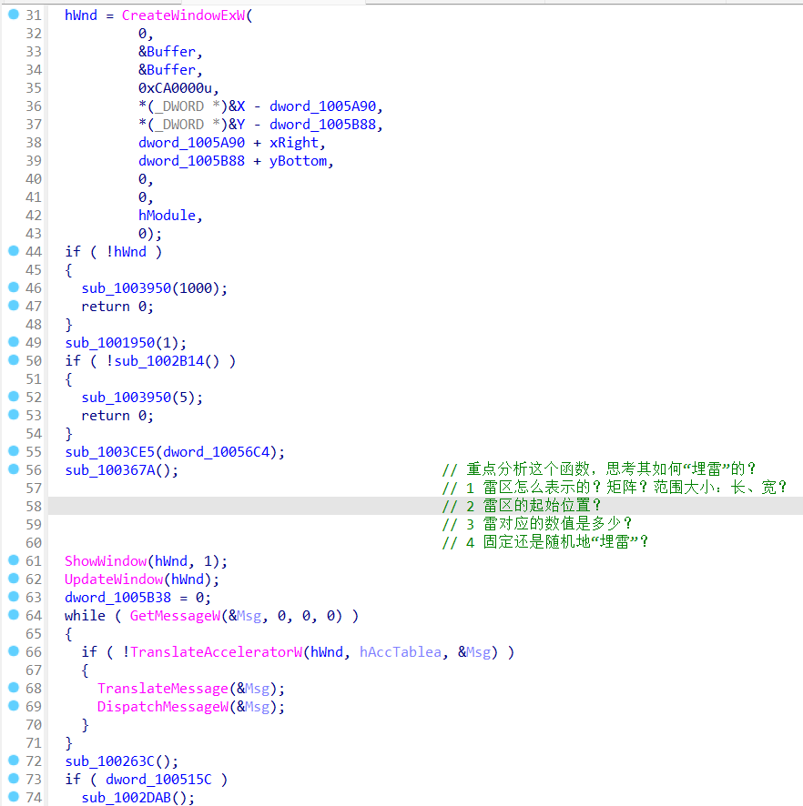
第八章 扫雷游戏逆向分析 (自学)
逆向分析
IDA Pro加载“winmine.exe”，按G，输入0x01003F90
双击 sub_10021F0，按F5，获取C/C++伪代码
查询Windows的用户界面绘制API函数，了解它们的功能
重点分析sub_100367A函数

Slide 5
第八章 扫雷游戏逆向分析 (自学)
逆向分析
显然sub_100367A函数扫雷游戏逆向分析的关键函数（它执行雷区的“布雷”任务），请问还有没其他方法可以快速定位出该函数？
随机“布雷”需要使用随机函数！
IDA Pro 的 Imports窗口->0x010011B0 rand，双击之
左键轻击一下 rand，按X，弹出函数引用列表，选择sub_1003940，点“OK”，跳转过去
左键轻击一下sub_1003940 (函数名)，按X，点“OK”，即可跳转到 sub_100367A
按F5，执行关键函数 sub_100367A 的逆向分析任务

Slide 6
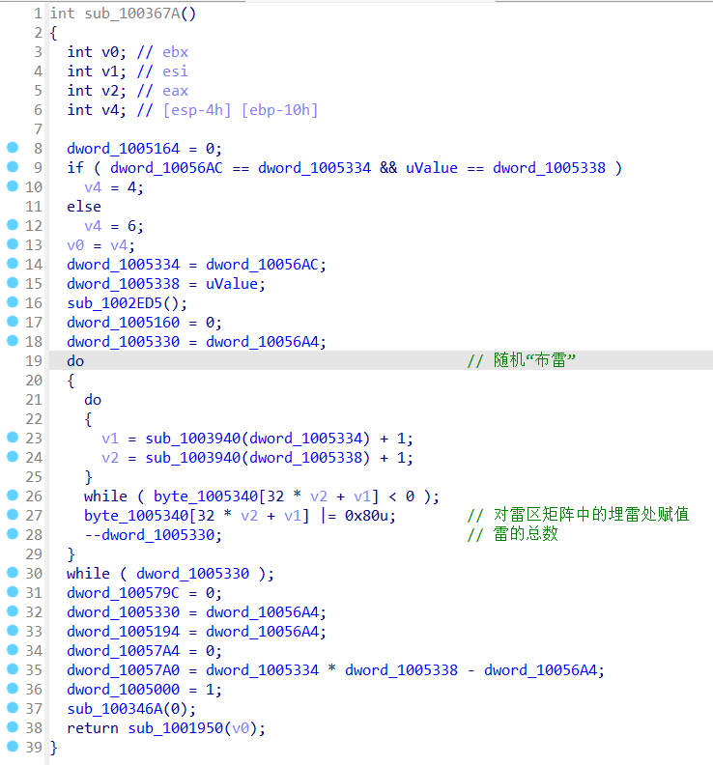
第八章 扫雷游戏逆向分析 (自学)
逆向分析
分析第23、24行dword_1005334、dword_1005338两个变量的含义
结合X32DBG动态调试，分析针对byte_1005340的“布雷”操作
分析dword_1005330变量，以及第27行0x80u数值的含义

Slide 7
第八章 扫雷游戏逆向分析 (自学)
辅助工具开发
直接读取“扫雷”游戏进程内存 + 模拟用户鼠标点击输入，实现自动化扫雷
进程内存读取：
程序通过 ReadProcessMemory 直接读取扫雷进程的内存地址，获取地雷分布GameMap和地图尺寸MapSize
分析扫雷游戏中存储地雷布局的内存位置，其中0x01005334、0x10005338分别存储地图的行列信息
模拟鼠标输入
使用 SetCursorPos 和 SendInput 模拟鼠标（左键/右键）点击自动点击无雷/标记有雷区域
通过 GetAsyncKeyState 监听键盘事件（如按下 Y 键开始扫雷），实现外部控制

Slide 8
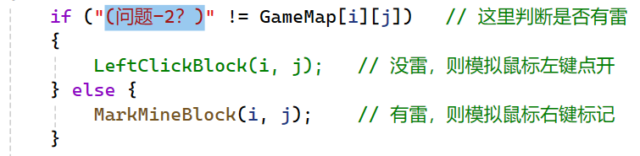
第八章 扫雷游戏逆向分析 (自学)
辅助工具开发
请补充“winmine_helper_by_debug.cpp”中的两处问题代码：
void DetectWinmineAndCaptureCursor() 函数的 "(问题-1？)"
void do_help() 函数的 "(问题-2？)"
编译：g++ -m32 -o mines_sweeping_helper.exe main.cpp winmine_helper_by_debug.cpp
注意关闭X32DBG已加载的“winmine.exe”，再运行工具
模拟鼠标点击可能存在下手不准确的情况，请思考如何解决！
Notes:
mingw-builds-binaries (32 bit) GCC, https://github.com/niXman/mingw-builds-binaries/releases

Slide 9
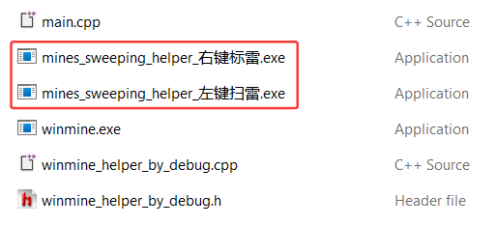
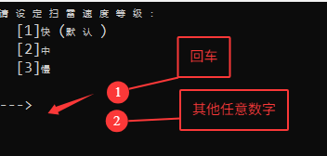
第八章 扫雷游戏逆向分析 (自学)
辅助工具开发
其他任务：请测试并完善扫雷速度的默认设置功能
完善“winmine_helper_by_debug.cpp”中的SetSpeed()函数，并开发一个DLL，导出完善后的SetSpeed()函数
结合HOOK技术原理，二进制编辑“mines_sweeping_helper_右键标雷.exe”或“mines_sweeping_helper_左键扫雷.exe”，使其能够调用上述完善后SetSpeed()函数
需要配合DLL注入
Notes:
mingw-builds-binaries (32 bit) GCC, https://github.com/niXman/mingw-builds-binaries/releases

Slide 10
谢 谢！

